Slide 1
JUPYTER NOTEBOOK TIPS, TRıCKS and Shortcuts
SEVİM SEVİLGEN
DEEP LEARNİNG TURKİYE AI TALENT PROGRAMME

Slide 2
Jupyter Notebook
Eskiden IPython not defteri olarak bilinen Jupyter not defteri, kodu, görüntüleri, yorumları, formülleri ve grafikleri bir arada tutabileceğiniz gibi okunabilir analizler oluşturmanıza yardımcı olan esnek bir araçtır.
Jupyter IPython projesinden doğdu, proje birden fazla dili destekleyebilecek bir dizüstü bilgisayar haline geldi. IPython dizüstü bilgisayarı olarak tarihsel adı. Jupyter adı, tasarlandığı üç temel dilin dolaylı bir kısaltmasıdır: JU lia, PYT hon , R ve Jupiter gezegeninden esinlenmiştir.
Jupyter'de Python ile çalışırken, IPython çekirdeği kullanılır, bu da bize Jupyter dizüstü bilgisayarlarımızdan IPython özelliklerine kullanışlı erişim sağlar.

Slide 3
jupyter ile çalışmamızı kolaylaştıran bazı püf noktalar
Klavye Kısa yolların (Keyboard Shortcuts) bazıları
Kısa yol sayfasını açma : ‘H’ veya ‘Help > Keyboard Shortcuts’
Ctrl + Shift + P = Bu iletişim kutusu herhangi bir komutu ada göre çalıştırmanıza yardımcı olur - bir eylem için klavye kısa yolunu bilmiyorsanız veya yapmak istediğiniz şeyin klavye kısa yolu yoksa kullanışlıdır.
A ve B = Kod satırın üstüne ve altına yeni hücre ekler.
Shift + Enter = kod hücresini çalıştırır.
D + D = Mevcut hücreyi siler.
M ve Y = M geçerli hücreyi Markdown’a Y ise kod satırına dönüştürür.
Shift + Tab = size bir kod hücresine az önce yazdığınız nesne için Docstring'i (dokümantasyon) gösterecektir.

Slide 4
2. Pretty Display of Variables
from IPython.core.interactiveshell import InteractiveShell
InteractiveShell.ast_node_interactivity = " all "
ülke = pd.read_csv("50ülke.csv")
ülke.head()
ülke.tail()

Slide 5
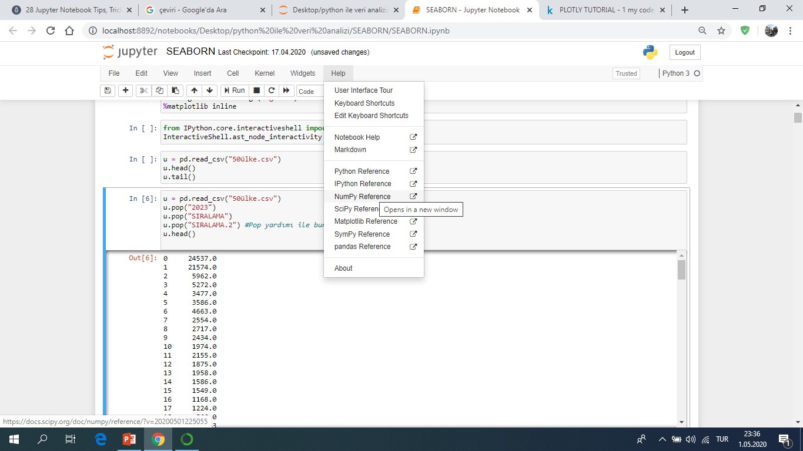
3. Easy links to documentation(Kolay dokümantasyon bağlantıları)
Help Menünün içinde, NumPy, Pandas, SciPy ve Matplotlib gibi ortak kütüphanelerin yönlendirdiği bağlantılar bulunur.

Slide 6
4. IPython Magic Commands
Magic commands iki şekildedir: Line magics tek % işareti ile gösterilir ve giriş tek bir line üzerinde işlem ve cell magics çift %% işareti ile gösterilir ve birden çok girdi satırında çalıştırır.
%lsmagic : Bütün komutları listeler.
%matplotlib inline line magic command IPython çekirdeğine dayanan Jupyter, IPython çekirdeğindeki tüm magic erişebilir ve hayatınızı çok daha kolay hale getirebilir.

Slide 7
5. IPython Magic – %run: Execute python code
%run .py dosyalarından python kodu çalıştırabilir. Aynı zamanda oldukça kullanışlı olabilecek diğer jupyter defterleri de çalıştırabilmesidir.

Slide 8
6. IPython Magic -%load: Kodu harici bir komut dosyasından ekler
Bu magic commund yerel bir dosya adı, bir URL, bir geçmiş aralığı (% geçmişe bakın) veya bir makroyu bağımsız değişken olarak alabilir.

Slide 9
7. IPython Magic -% store: Defterler arasında değişkenler iletir.

Slide 10
8. IPython Magic -% who: Global kapsamın tüm değişkenlerini listeler.

Slide 11
9. IPython Magic - Zamanlama
Zamanlama için yararlı olan iki IPython Magic komutu vardır - %%time ve %timeit. Bunlar, yavaş kodlarınız olduğunda ve sorunun nerede olduğunu belirlemeye çalıştığınızda özellikle kullanışlıdır.

Slide 12
10. IPython Magic - %% writefile ve % pycat
%%writefile sihrini kullanmak, o hücrenin içeriğini harici bir dosyaya kaydeder. %pycat tam tersini yapar ve harici bir dosyanın sözdizimi vurgulanmış içeriğini gösterir.

Slide 13
11. IPython Magic - Retina dizüstü bilgisayarlar için yüksek çözünürlüklü çizim çıkışları
Bir IPython sihri satırı, daha yeni Macbook'lar gibi Retina ekranlar için çift çözünürlüklü çizim çıktısı verecektir.
%config InlineBackend.figure_format ='retina'

Slide 14
12. Shell komutlarının yürütülmesi
Dizüstü bilgisayarınızın içinden bir shell komutu yürütmek kolaydır. Çalışma klasörünüzde hangi veri kümelerinin bulunduğunu kontrol etmek için bunu kullanabilirsiniz.

Slide 15
13. Forumlar için LaTeX kullanımı
Bir Markdown hücresine LaTeX yazdığınızda , MathJax kullanılarak formül olarak işlenir.
$P(A \mid B) = \frac{P(B \mid A)P(A)}{P(B)}$

Slide 16
14. Jupyter için başka kernel kurun
Jupyter’in ile ilgili güzel özelliklerden biri, farklı diller için çekirdek çalıştırma yeteneğidir. Örnek olarak, R kernel’ını verebilriz.
conda install -c r r-Essentials

Slide 17
15. R ve Python'u aynı notebook bilgisayarda çalıştırmak.
pip install rpy2

